Slide 1
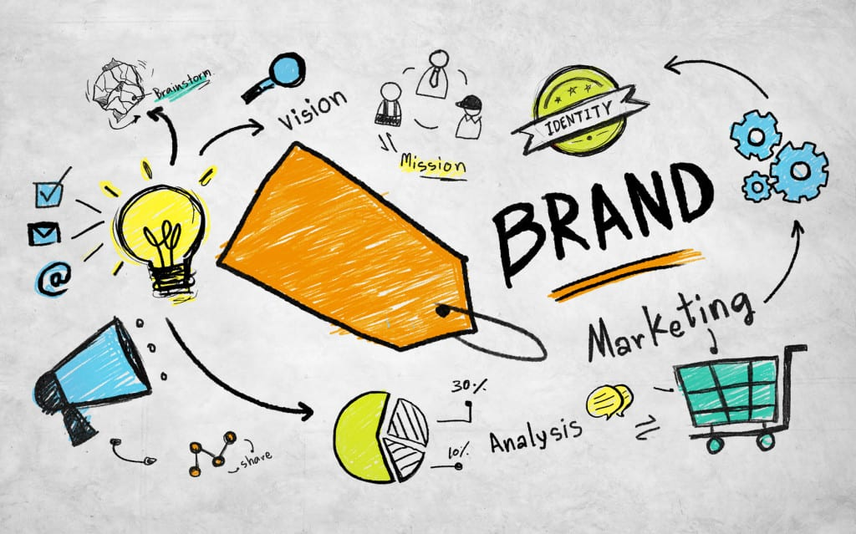
Branding
Forløb: Marketing

Slide 2
Opstartsdialog
Hvilke virksomheder synes I, har et godt brand? Hvorfor fungerer det godt?
Hvilke virksomheder synes I, har et mindre godt brand?
Hvad tror I, en virksomhed vil gøre for at forbedre sit brand?
Hvordan kan man argumentere for at influencere er personer, som tjener penge på at være deres eget brand?

Slide 3
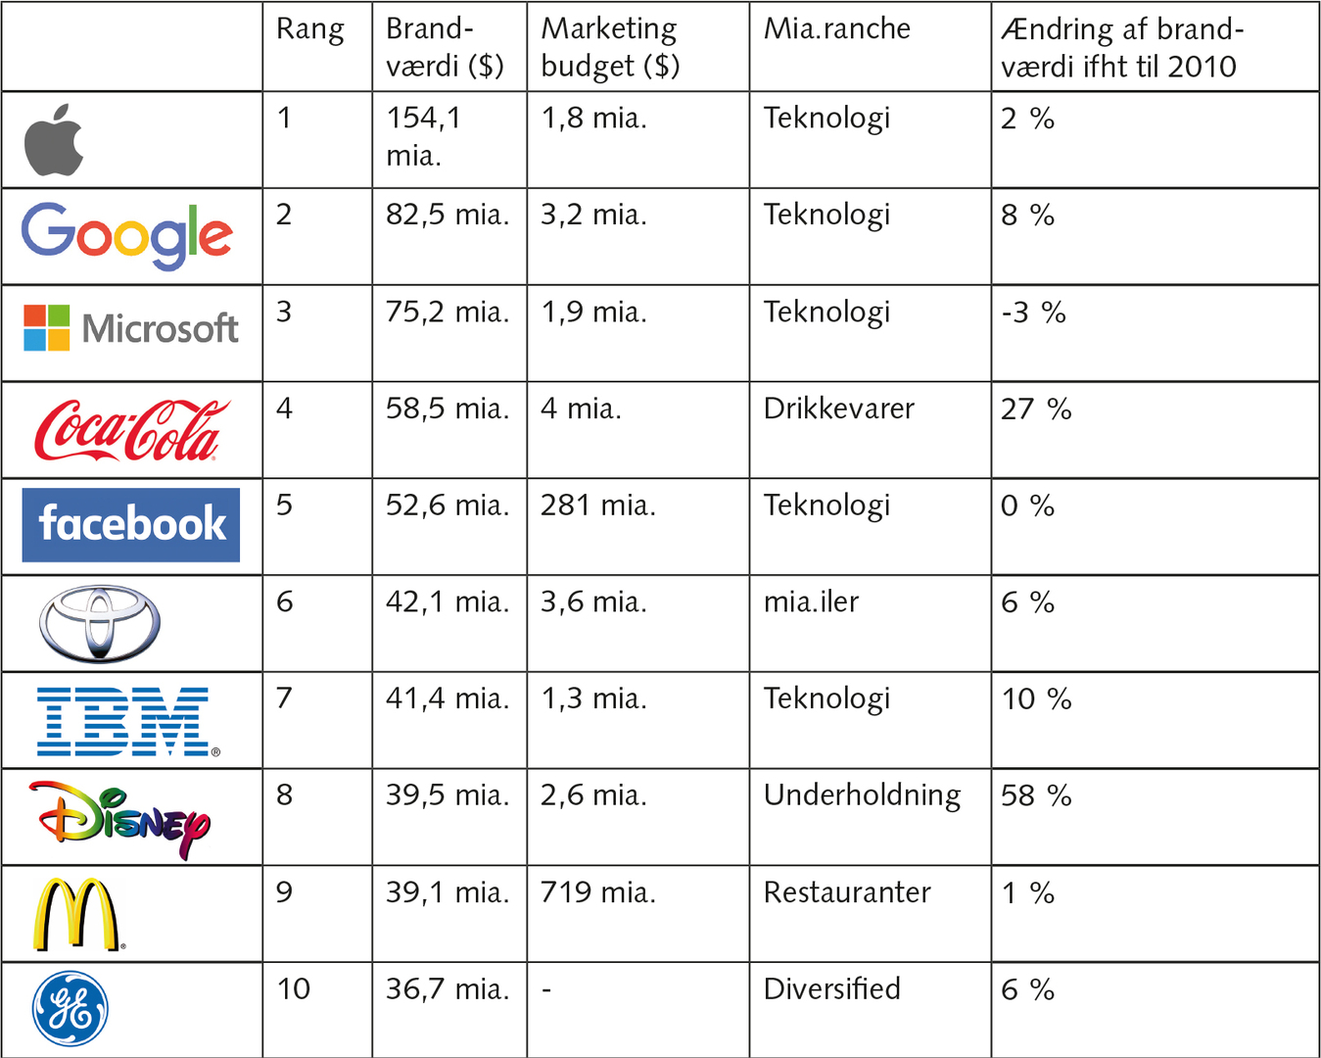
Branche
Se nyere liste på link på modul. Hvilke ændringer bemærker du?
Biler
(General Electric)
Notes:
2016

Slide 4
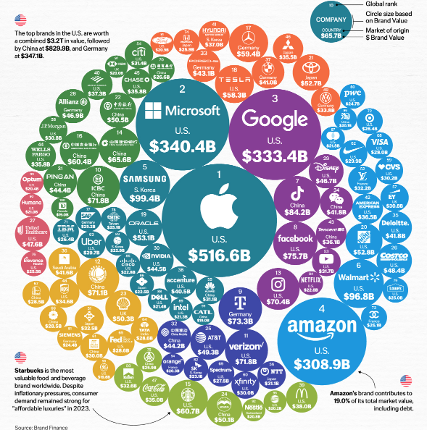
https://www.visualcapitalist.com/most-valuable-brands-in-2024/
Notes:
2021

Slide 5
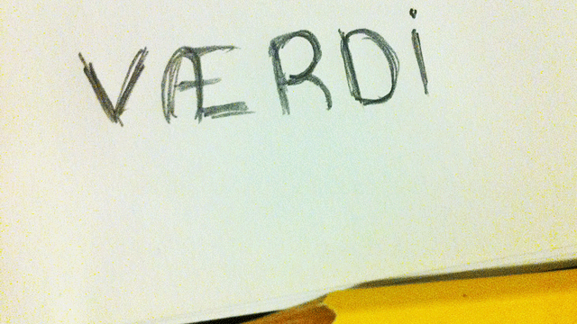
Hvilken værdi har et firma?
Et brand er en følelsesmæssig merværdi, der differentierer ét produkt fra konkurrentens.
Brandet er typisk bygget op om virksomhedens værdier og historie
Brandet skal medvirke til et godt omdømme for produktet.
Dermed kan varer sælges til en højere pris, hvis de repræsenterer værdier, som forbrugeren kan identificere sig med. Samtidig bliver det lettere for forbrugeren at styre efter de varer, der har et brand, som forbrugeren kan afspejle egen personlighed i.
Materielle værdier
  Produktionsudstyr og maskiner
  Varelager
  Butikker
Immaterielle værdier
  Gode medarbejdere
  Gode ledere
  Omdømme
  Værdier på arbejdspladsen
  Særlige måder at producere og distribuere på
Især heri ligger brandværdien
Det er disse faktorer, som gør at produktet adskiller sig fra andre produkter

Slide 6
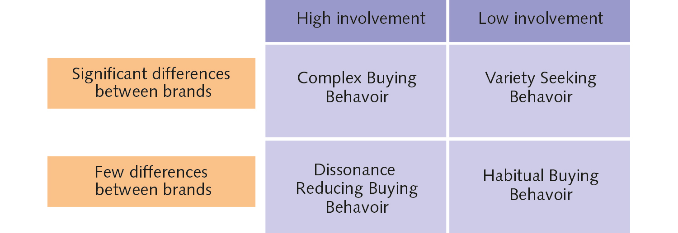
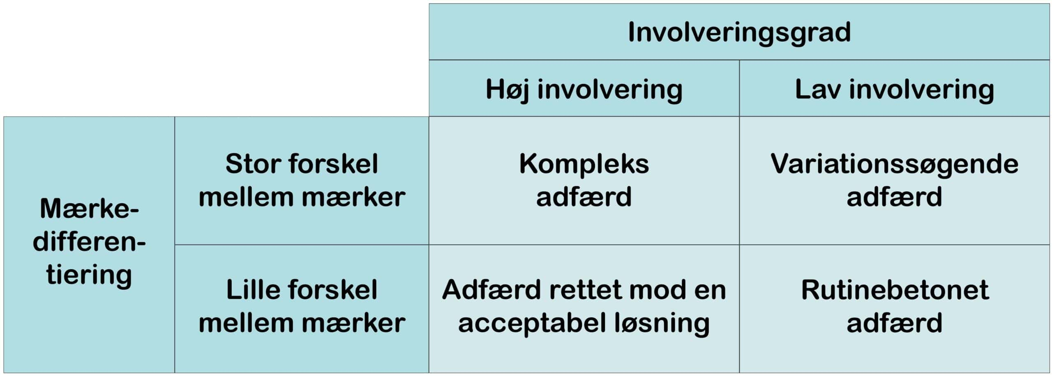
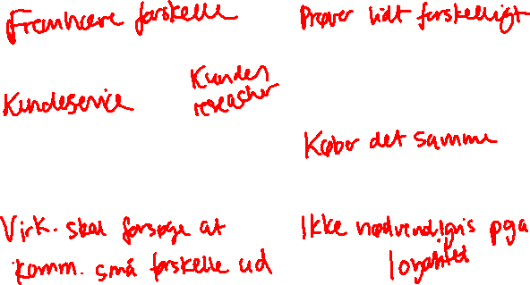
Fire typer af købsadfærd
Forklar hver jeres købsadfærd og kom også ind på, hvordan virksomheden skal nå ud til kunder med din type købsadfærd. Hvordan ønsker kunderne fx kundeservice? Eller info om det pågældende produkt?
Svar herefter sammen på opgave 4.2 s. 109
2
3 4

Slide 7
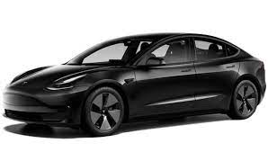
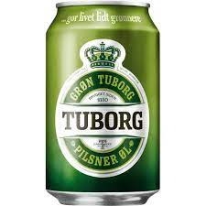

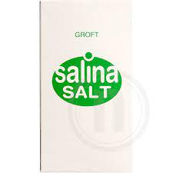

Fire typer af købsadfærd
– involveringsgraden kan variere fra person til person!
Hvad er fordelen ved at have et godt brand, når kunderne skal træffe en købsbeslutning?

Slide 8
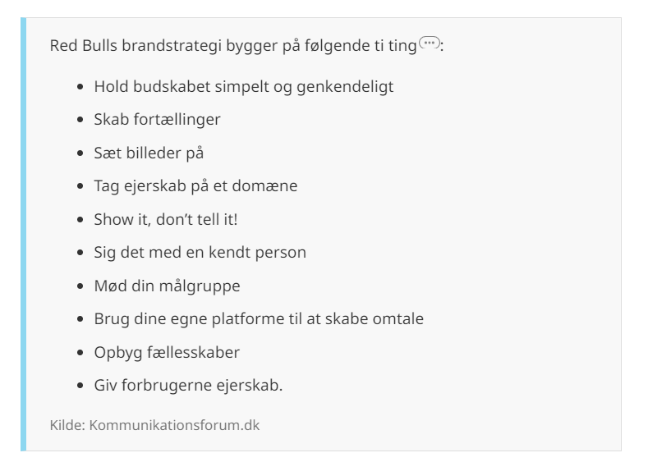

Slide 9

Virksomhedsejer:
Vælg et konkret produkt som du sælger. Det kan være et meget dyrt produkt eller et meget billigt produkt.
Kunde:
Beslut dig for om du har et højt engagement eller lavt (sig det ikke til din makker)
Efter at I har talt lidt sammen gætter virksomhedsejerens kundens grad af engagement.
Vurdér herefter sammen, om produktet befinder sig på et marked med høj eller lav differentiering. Hvilken købsadfærd er der så tale om?

